Slide 1
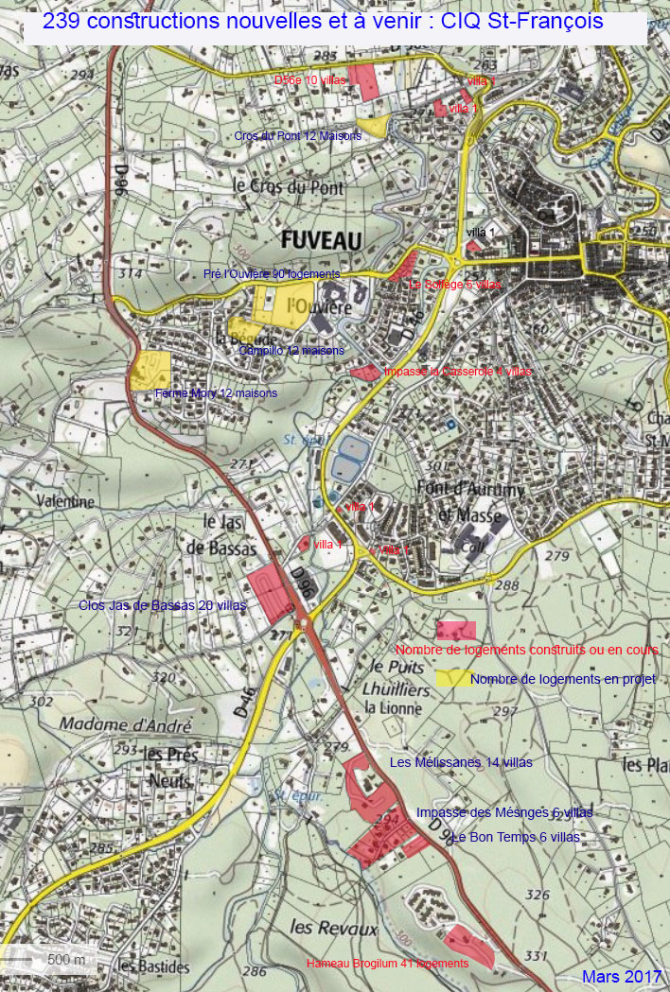
Urbanisation récente
Logements terminés ou en cours
Noms | Nbre | Livraison
Lot. le Solfège (Av. Guérin Marchi) | 5 | 2016-2017
Imp. la Casserole (Lot. Grand Vallat) | 4 | 2016-2018
Lot. Clos Jas de Bassas | 25 | 2017
Lot. Les Mélissanes | 14 | 2017-2018
Imp. Des Mésanges | 6 | 2016
Lot. le Bon Temps | 8 | 2016
Cité des Pins (Brogilum) | 41 | 2016
Imp. Jas de Bassas | 1 | 2017
Lot. Ouvière | 1 | 2016
Lot. La Bégude | 1 | 2017
Sous total | 106
Logements en projet
Noms | Nbre | Horizon 2019-2020
Pré Ouvière (logements) | 30
Pré Ouvière (Rés. senior) | 60
Terrain Campillo | 12
Ferme Mory Bégude 12? | X
Sous total | 102
Total Période 2016-2020 : 208

Slide 2
Nouvelles constructions et carte scolaire.
Parmi ces 239 logements nouveaux, au moins 150 vont héberger des familles avec enfant en age d’être scolarisé (calcul moyen d'un par famille?) cette année et dans les deux ans à venir.
Vu l’absence de d’accotement le long de le D96, de piste cyclable ou d’aménagement de sécurité, la majorité d'entre eux devra d'être accompagnés en voiture (circulation, parking déjà saturé),
Ces familles dépendent de la carte scolaire de l'école Ouvière
Questions : Qu'est-il prévu pour les accueillir ?
Iront-ils tous à l'école de l'Ouvière ?
Y aura-t-il une nouvelle carte scolaire ?
De nouvelles écoles prévues ?
Sachant que :
L'école L'Ouvière accueille déjà 336 élèves (74 en maternelle et 262 en élémentaire).
  Une onzième et dernière classe possible (dans les bâtiments actuels) avec 12 élèves vient d'être ouverte, pouvant accueillir encore 15 élèves de plus au maximum.
Toutes les autres écoles de la commune sont au maximum de leur capacité d'accueil :
  Roque Martine : 203 enfants (3 classes de maternelle, 5 de primaire)
  14 Juillet : 106 élèves (4 classes)
  Rimbaud : 129 élèves (5 classes)

Slide 3
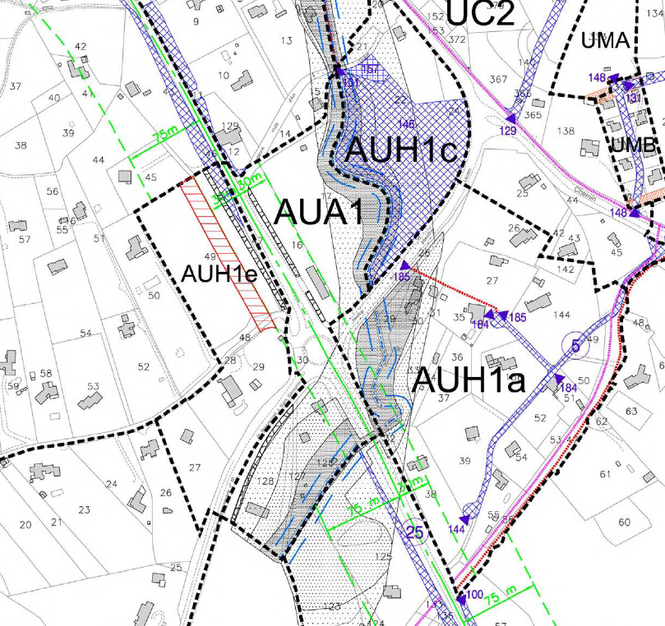
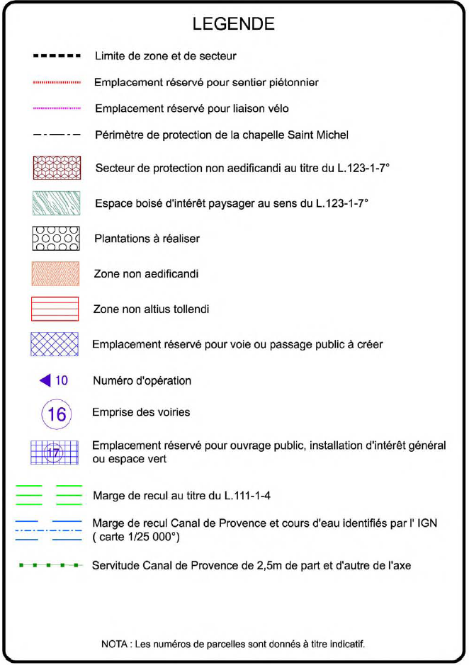
PLU rond-point de l’Europe
Zones AU = zones à urbaniser
Non impactée par la « Loi Barnier » Article L111-6 du code de l’Urbanisme,

Slide 4
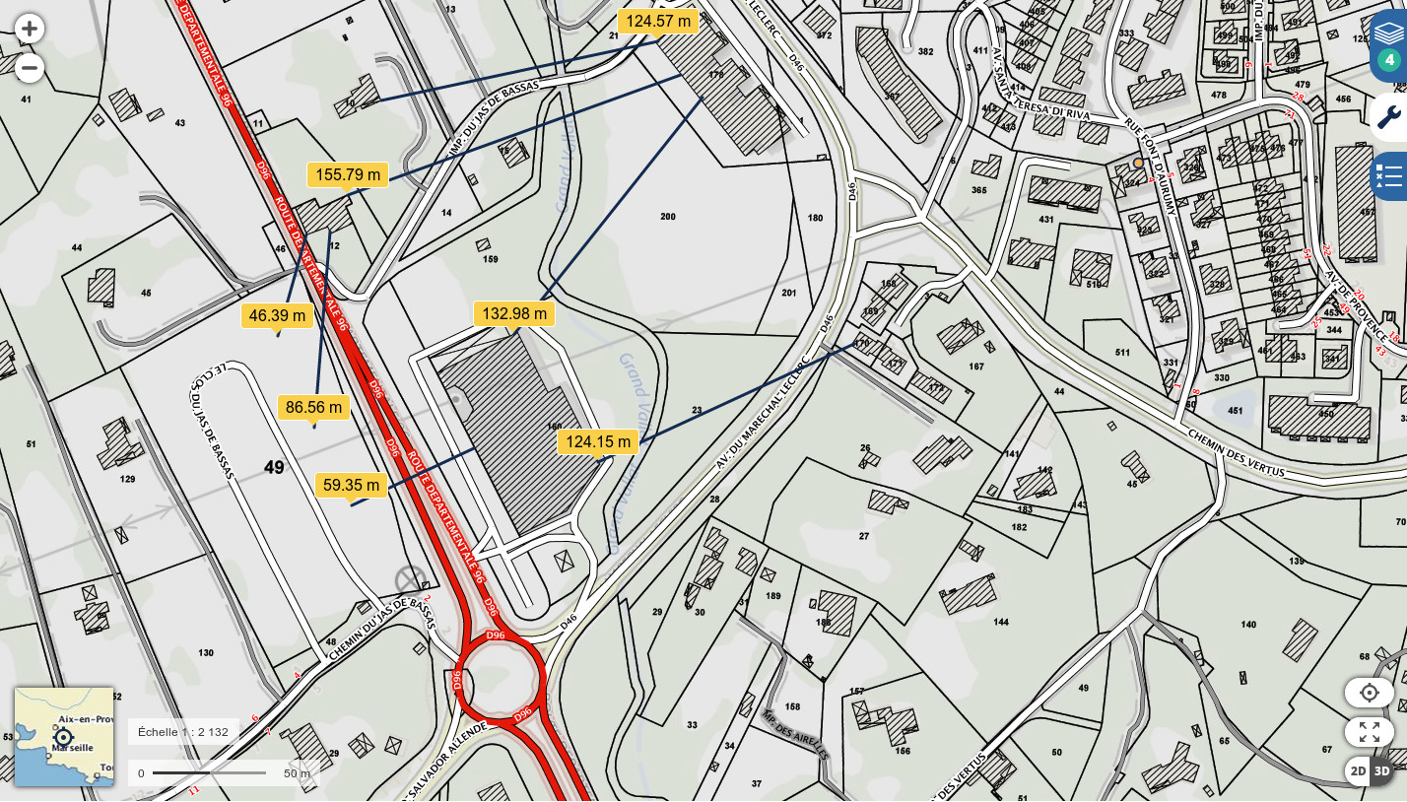

Unité Urbaine
Exemple du rond de l’Europe
Définition
La notion d'unité urbaine repose sur la continuité du bâti et le nombre d'habitants. On appelle unité urbaine une commune ou un ensemble de communes présentant une zone de bâti continu (pas de coupure de plus de 200 mètres entre deux constructions) qui compte au moins 2 000 habitants.
Si l'unité urbaine se situe sur une seule commune, elle est dénommée ville isolée. Si l'unité urbaine s'étend sur plusieurs communes, et si chacune de ces communes concentre plus de la moitié de sa population dans la zone de bâti continu, elle est dénommée agglomération multicommunale.
Sont considérées comme rurales les communes qui ne rentrent pas dans la constitution d'une unité urbaine : les communes sans zone de bâti continu de 2000 habitants, et celles dont moins de la moitié de la population municipale est dans une zone de bâti continu.

Slide 5
Aléas résiduels minier sur la commune de Fuveau
Les cartes suivantes montrent un aléa d’affaissement faible et moyen sur une zone importante englobant des zones récemment construites
La zone en jaune est classée en « faible intensité très limitée (souple) » ce qui signifie que la zone est constructible sous condition de réalisation d’une étude :
  sur la base d’une valeur de diamètre de fontis de 5 mètres
  sur la base d’un niveau d’endommagement sur la structure à ne pas dépasser (niveau N3) définissant les modalités de construction du bâti (Référence au guide de dispositions constructives – CSTB)
  La constructibilité (aménagement) en zone non urbanisée n’est envisageable qu’à titre exceptionnel – privilégier le développement urbain en dehors des zones exposées aux aléas miniers (cf. circulaire 2012).
La zone en rouge est classée en « intensité moyenne (cassant) » ce qui signifie que la zone est inconstructible,
Sources : http://www.bouches-du-rhone.gouv.fr/Politiques-publiques/Securite/Securite-civile/La-prevention/Projet-de-porter-a-connaissance-du-risque-minier
Étude sur le bassin de lignite de Provence GEODERIS 2016 / DREAL 2017

Slide 6
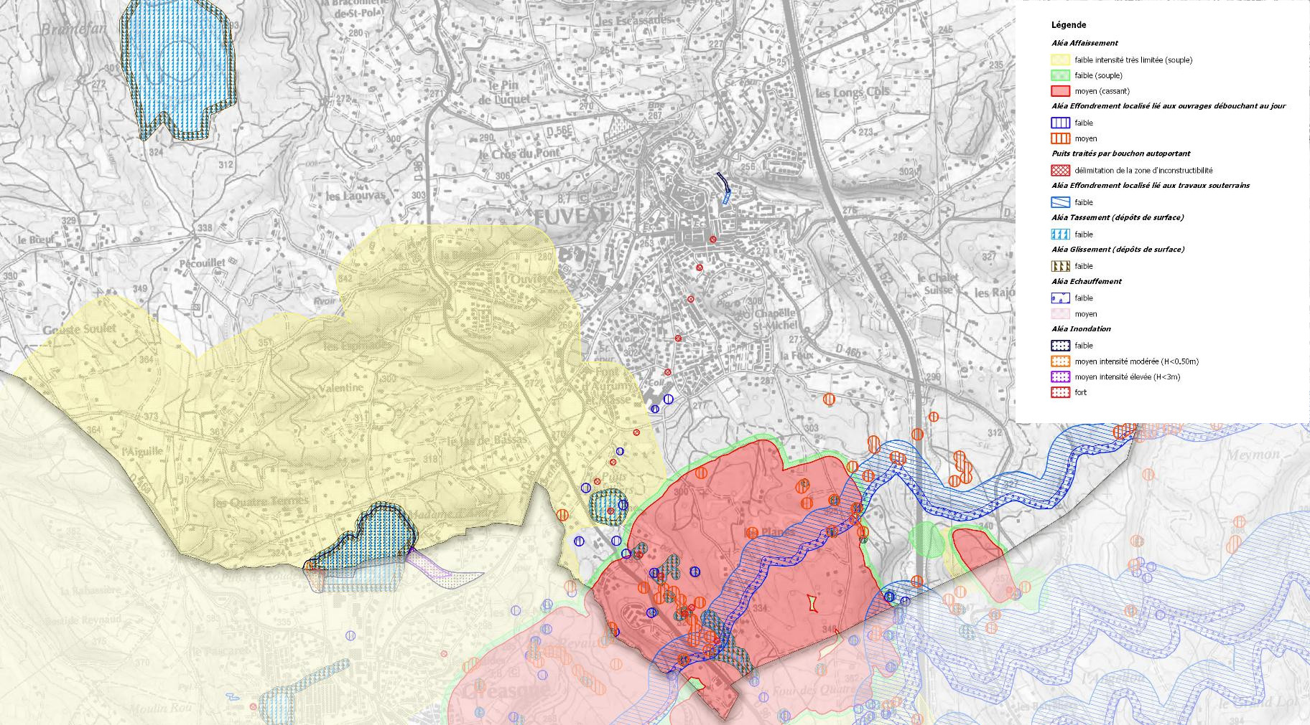
Detail PAC du risque minier Fuveau (DREAL 2017)

Slide 7
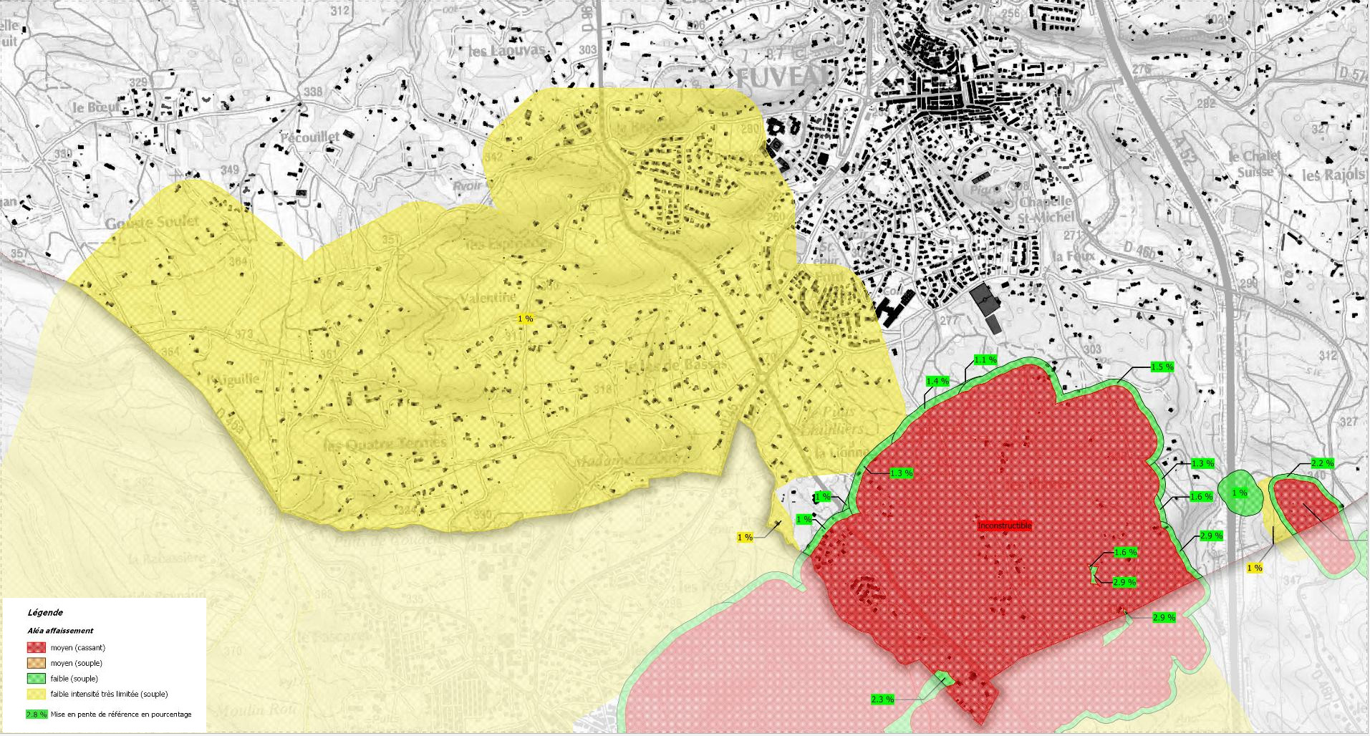
Détail MEP Fuveau PAC
Risque minier 2017

Slide 8
Code de l’urbanisme (extrait)
(Dernière modification : 30 décembre 2016)
Paragraphe 2 : Constructibilité interdite le long des grands axes routiers
Article L111-6
En dehors des espaces urbanisés des communes, les constructions ou installations sont interdites dans une bande de cent mètres de part et d'autre de l'axe des autoroutes, des routes express et des déviations au sens du code de la voirie routière et de soixante-quinze mètres de part et d'autre de l'axe des autres routes classées à grande circulation.
Cette interdiction s'applique également dans une bande de soixante-quinze mètres de part et d'autre des routes visées à l'article L. 141-19.
Article L111-7
L'interdiction mentionnée à l'article L. 111-6 ne s'applique pas :
1° Aux constructions ou installations liées ou nécessaires aux infrastructures routières ;
2° Aux services publics exigeant la proximité immédiate des infrastructures routières ;
3° Aux bâtiments d'exploitation agricole ;
4° Aux réseaux d'intérêt public.
Elle ne s'applique pas non plus à l'adaptation, au changement de destination, à la réfection ou à l'extension de constructions existantes.
Article L111-8
Le plan local d'urbanisme, ou un document d'urbanisme en tenant lieu, peut fixer des règles d'implantation différentes de celles prévues par l'article L. 111-6 lorsqu'il comporte une étude justifiant, en fonction des spécificités locales, que ces règles sont compatibles avec la prise en compte des nuisances, de la sécurité, de la qualité architecturale, ainsi que de la qualité de l'urbanisme et des paysages.
Article L111-9
Dans les communes dotées d'une carte communale, la commune ou l'établissement public de coopération intercommunale compétent peut, avec l'accord de l'autorité administrative compétente de l'Etat et après avis de la commission départementale de la nature, des paysages et des sites, fixer des règles d'implantation différentes de celles prévues par l'article L. 111-6 au vu d'une étude justifiant, en fonction des spécificités locales, que ces règles sont compatibles avec la prise en compte des nuisances, de la sécurité, de la qualité architecturale, ainsi que de la qualité de l'urbanisme et des paysages.
Article L111-10
Il peut être dérogé aux dispositions de l'article L. 111-6 avec l'accord de l'autorité administrative compétente de l'Etat, lorsque les contraintes géographiques ne permettent pas d'implanter les installations ou les constructions au-delà de la marge de recul prévue à l'article L. 111-6, pour des motifs tenant à l'intérêt, pour la commune, de l'installation ou la construction projetée.

Slide 9
Code général des collectivités territoriales
Police de la circulation et du stationnement
Article L2213-1
Le maire exerce la police de la circulation sur les routes nationales, les routes départementales et les voies de communication à l'intérieur des agglomérations, sous réserve des pouvoirs dévolus au représentant de l'Etat dans le département sur les routes à grande circulation.
A l'extérieur des agglomérations, le maire exerce également la police de la circulation sur les voies du domaine public routier communal et du domaine public routier intercommunal, sous réserve des pouvoirs dévolus au représentant de l'Etat dans le département sur les routes à grande circulation.
Les conditions dans lesquelles le maire exerce la police de la circulation sur les routes à grande circulation sont fixées par décret en Conseil d'Etat.
Par dérogation aux dispositions des deux alinéas précédents et à celles des articles L. 2213-2 et L. 2213-3, des décrets peuvent transférer, dans les attributions du représentant de l'Etat dans le département, la police de la circulation sur certaines sections des routes à grande circulation.
Article L2213-1-1
Sans préjudice de l'article L. 2213-1, le maire peut, par arrêté motivé, fixer pour tout ou partie des voies de l'agglomération ouvertes à la circulation publique une vitesse maximale autorisée inférieure à celle prévue par le code de la route, eu égard à une nécessité de sécurité et de circulation routières, de mobilité ou de protection de l'environnement.
Article L2213-2
Le maire peut, par arrêté motivé, eu égard aux nécessités de la circulation et de la protection de l'environnement :
1° Interdire à certaines heures l'accès de certaines voies de l'agglomération ou de certaines portions de voie ou réserver cet accès, à certaines heures, à diverses catégories d'usagers ou de véhicules ;
2° Réglementer l'arrêt et le stationnement des véhicules ou de certaines catégories d'entre eux, ainsi que la desserte des immeubles riverains ;
3° Réserver sur la voie publique ou dans tout autre lieu de stationnement ouvert au public des emplacements de stationnement aménagés aux véhicules utilisés par les personnes titulaires de la carte “mobilité inclusion” portant la mention “stationnement pour personnes handicapées” mentionnée à l'article L. 241-3 du code de l'action sociale et des familles et aux véhicules bénéficiant du label "autopartage".

Slide 10
Responsabilité du maire
A quel titre un élu peut-il voir sa responsabilité engagée au titre d’un accident de la circulation ?
Une défaillance dans l’exercice des pouvoirs de police (notamment les articles L 2212-2, L2213-1 et L2213-24 du Code général des collectivités territoriales.
En tant qu’autorité de police le maire dispose de prérogatives importantes qui peuvent influencer négativement ou positivement sur la sécurité routière. Sa responsabilité peut être engagée à plusieurs titres :
soit en prenant des mesures de police qui s’avèrent malheureuses ou insuffisantes;
soit en s’abstenant de prendre des mesures de police pour remédier à une situation dangereuse dont il a connaissance;
soit en prenant les bonnes mesures mais en ne s’assurant pas ensuite de leur effectivité.
La police de la circulation s’exerce sur l’ensemble des voies communales (y compris les chemins ruraux et les voies privées ouvertes à la circulation publique) et sur les routes nationales et départementales à l’intérieur de l’agglomération : fixation d’une limitation de vitesse plus restrictive, création d’un passage piéton, installation d’un feu de signalisation, délimitation de l’agglomération, interdiction de circuler pour certains véhicules, ...
Autres sources potentielles de responsabilité
La responsabilité de la commune voire la responsabilité du maire pourrait être engagée en cas :
d’implication d’un ouvrage public (un mauvais éclairage public, un ralentisseur non conforme, un mauvais entretien d’un chemin rural... peuvent être à l’origine d’un accident).
de défaillance dans l’organisation ou la signalisation des chantiers.
d’implication d’un véhicule communal.
de défaillance dans l’organisation des transports scolaires (arrêt de bus non sécurisé, bus mal entretenu, la violation des règles relatives au transport des enfants...).

Slide 11
Entretien d'une route départementale traversant une commune
L'article L. 131-2 du même code rappelle d'ailleurs que « les dépenses relatives à la construction, à l'aménagement et à l'entretien des routes départementales sont à la charge du département ». Le code général des collectivités territoriales (CGCT) précise également en son article L. 3321-1 (16°) que sont obligatoires pour les départements « Les dépenses d'entretien et construction de la voirie départementale », étant rappelé que la voirie est constituée de l'emprise de la route et de ses dépendances.
En tout état de cause, une route départementale qui traverse une commune continue d'appartenir au département qui doit en assurer la gestion et l'entretien (CAA de Douai, 18 mai 2004, n° 01DA00001).
Pour autant, des obligations pèsent également sur la commune au titre de l'exercice de la police municipale. En effet, comme le prévoit l'article L. 2212-2 du CGCT, celle-ci a pour mission d'assurer le bon ordre, la sûreté, la sécurité et la salubrité publiques et elle comprend notamment tout ce qui intéresse la sûreté et la commodité du passage dans les rues, quais, places et voies publiques. En outre, le maire, en application de l'article L. 2213-1 du CGCT, exerce la police de la circulation sur l'ensemble des voies de circulation à l'intérieur de l'agglomération, dont les voies départementales.
Au regard de l'ensemble de ces éléments, lorsqu'une route départementale traverse une commune, il y a concours des obligations incombant au département au titre de l'entretien de la route et de celles incombant à la commune au titre des obligations relatives à l'exercice de la police municipale. Les collectivités concernées doivent en conséquence, chacune pour leur part, mettre en œuvre les mesures relevant de leur compétence, une convention pouvant permettre de coordonner les objectifs et de clarifier les rôles de chacune des collectivités. En cas d'accidents survenant sur une portion de route départementale située en agglomération, le contentieux donne nombre d'exemples de partage de responsabilité entre la commune, au titre de ses pouvoirs de police, et le département, autorité gestionnaire de l'ouvrage. Ministère de l'intérieur,
De manière générale, l'obligation d'entretien des biens relevant du domaine public incombe à la collectivité publique propriétaire, afin de conserver à ces biens leur destination. Ainsi, le département a l'obligation d'entretenir son domaine public et notamment son domaine public routier, lequel est affecté aux besoins de la circulation terrestre, comme le prévoit l'article L. 111-1 du code de la voirie routière.
Extrait d’une réponse publiée dans le JO Sénat du 11/09/2014 - page 2074

Slide 12
Gestion de la voirie communale
Guide de la police de la circulation
Extrait du guide de la police de la circulation (2010 DDT / SIAPP)
Arrêtés permanents :
Ils sont motivés par :
La configuration des lieux pouvant exposer les personnes ou les biens : difficulté d'intervention des secours,
endroits très fréquentés par les piétons, les enfants...
La sécurité routière : manque de visibilité, voie étroite, trafic important...
La conservation du patrimoine : structures de chaussée ne permettant pas la circulation de charges
importantes, caractéristiques ou état d'ouvrages d'art...
La tranquillité publique, les nuisances : proximité d'une école, d'un hôpital...
Ils concernent les mesures suivantes :
Régime de priorité aux carrefours : feux de circulation, balise de priorité, stops, carrefour giratoire,
Limites d'agglomération,
Réglementation de la vitesse,
Réglementation du stationnement,
Sens unique ou interdit,
Sens prioritaire,
Interdiction de dépasser,
Interdiction de circuler à certains types de véhicules du fait de la catégorie de ceux-ci ou par limitation de
hauteur, de tonnage, de longueur ou de largeur,
Interdiction de tourner.
Les arrêtés pris par le maire ou le président de la communauté de communes (ou d'agglomération) dans le cadre
de leur pouvoir de police de la circulation ne sont pas assujettis à l'obligation de transmission au préfet (Article
2131-2-2 du CGCT).
Cependant le préfet peut procéder à l'examen de la légalité des actes et déférer au tribunal administratif celui
qu'il estime contraire à la légalité, et pour lequel il peut demander le sursis à exécution.

